Slide 1

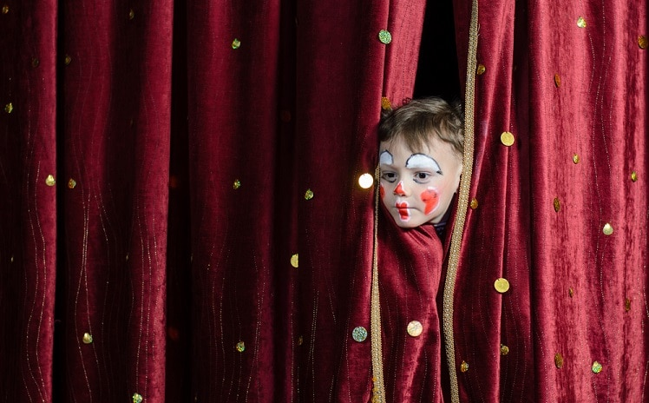
Читання
Розділ. Літературні казки. П'єса-казка. Байки
Сьогодні
Урок
№79
Медіавіконце: афіша вистави

Slide 2



Сьогодні
Емоційне налаштування.
22.02.2022
Любі діти! Добрий день!
Зичу праці і пісень.
А ще, друзі, всім бажаю
Сил, натхнення
на весь день!
Добрий день!
Добрий день!

Slide 3

Сьогодні
22.02.2022
Психологічна настанова на урок. Вправа «Самоналаштування».
Відчуймо себе часточками колективу, краю, держави, Всесвіту і скажімо:
Я зможу сьогодні добре працювати на уроці!

Slide 4
Сьогодні
22.02.2022
Психологічна настанова на урок. Вправа «Самоналаштування».
Відчуймо себе часточками колективу, краю, держави, Всесвіту і скажімо:
Я – творча особистість!

Slide 5
Сьогодні
22.02.2022
Психологічна настанова на урок. Вправа «Самоналаштування».
Відчуймо себе часточками колективу, краю, держави, Всесвіту і скажімо:
Я бажаю успіхів на уроці і собі, і всім однокласникам.

Slide 6

Сьогодні
Повідомлення теми уроку.
22.02.2022
Сьогодні на уроці ми познайомимось з поняттям «афіша вистави».
Будемо створювати афішу до п'єси –казки Наталі Осипчук «Стрімкий, як вітер».

Slide 7

Сьогодні
22.02.2022
Словникова робота. Стіна слів.
Афіша – надруковане або написане за певною формою оголошення про концерт, виставу, лекцію та інше.
Підручник.
Сторінка
89

Slide 8

Сьогодні
Бесіда. Меседж уроку.
22.02.2022
Грамотна людина володіє мовою.
Медіаграмотна –
світом.

Slide 9
Сьогодні
Бесіда. Що таке «медіа».
22.02.2022
Як ви розумієте вищевказаний вислів?
Що таке «медіа»?
Поясніть словосполучення «медіаграмотна людина»?

Slide 10
Сьогодні
22.02.2022
Словникова робота. Стіна слів.
МЕДІА – засоби, які зберігають і поширюють різну інформацію.

Slide 11

Завершіть павутинку «Медіа».
Книжка
Журнал
Оголошення
Телевізор
Комп'ютер
Смартфон

Slide 12



Сьогодні
Бесіда. Розгляньте афіши. Що ви можете побачити на цих афішах?
22.02.2022

Slide 13
Сьогодні
Ставимо 5 ключових питань до медіаповідомлення.
22.02.2022
Автор | Хто створив афішу?
Формат | Як афіша привертає мою увагу?
Аудиторія | Як люди можуть по-різному сприймати однакові афіши?
Зміст | Як впливає афіша на моє життя і життя інших людей? Чию точку зору вона містить?
Мета | Навіщо створили афішу?

Slide 14

Сьогодні
22.02.2022
Робота з підручником.
ЯК СТВОРИТИ АФІШУ ВИСТАВИ?
Яку інформацію обов’язково слід вказувати на афіші?
Напишіть назву вистави, її автора. Де і в який час вона відбудеться?
Хто буде в ній грати?
Кого запрошуєте на виставу?
Де краще розмістити афішу?
Запропонуйте різні варіанти оформлення тексту афіші: який використати шрифт, малюнки, колір.
Підручник.
Сторінка
116

Slide 15













Сьогодні
22.02.2022
Рефлексія «Загадкові листи»
Обери лист, який ти хочеш відкрити
(для відкриття по листі варто натиснути)
Сьогодні
на уроці
я навчився/
навчилася…
На уроці
я запам’ятав/
запам’ятала…
Найкраще
мені вдалося…
Найбільше
мені сподобалося…
Урок
завершую з настроєм…
Труднощі виникали…

Slide 16

Сьогодні
22.02.2022
Пояснення домашнього завдання.
Підручник с.116.
Придумайте афішу до улюбленого твору з підручника.
Виконайте роботу на форматі А4.

